Slide 1
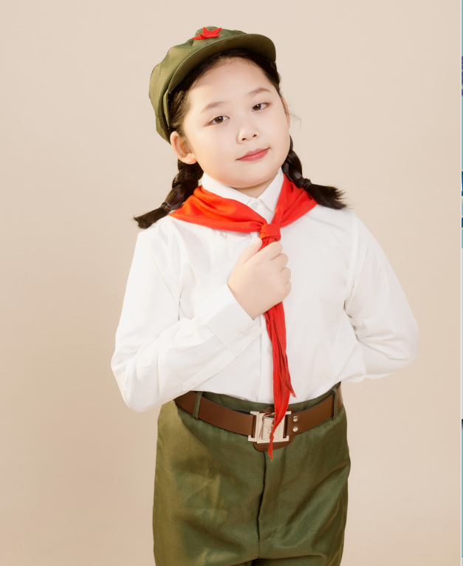
善真服务社纪检部部长竞选
自我介绍
姓名：高沐晨
班级：四（3）班

Slide 2
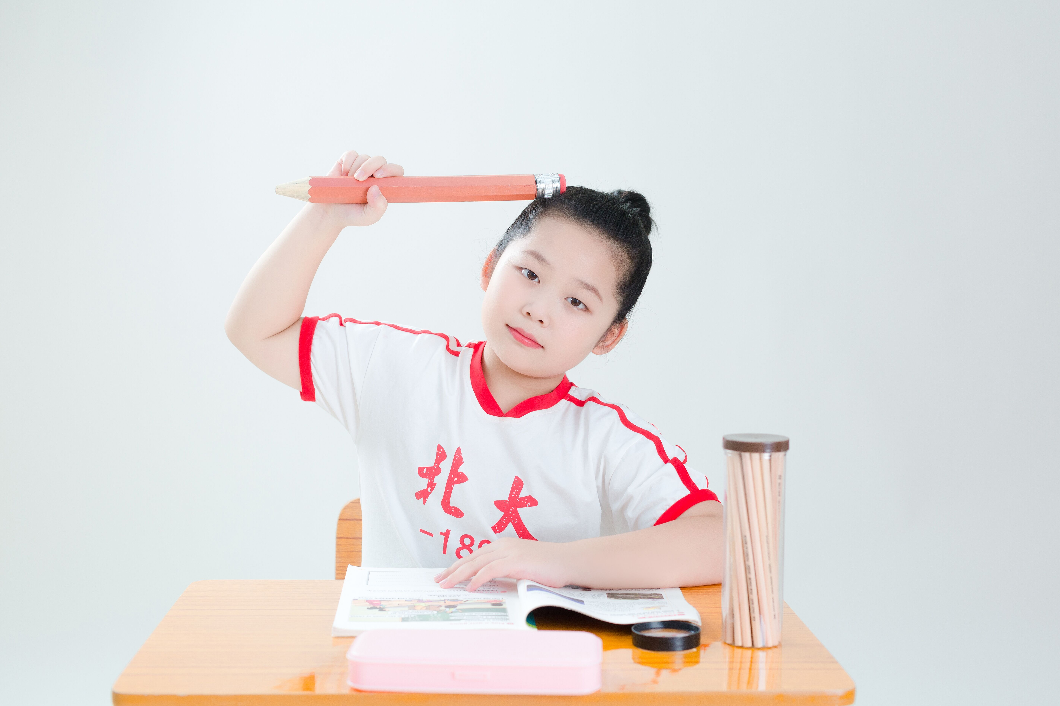
姓名：高沐晨
年龄：11岁
座右铭:每天进步一点点

Slide 3
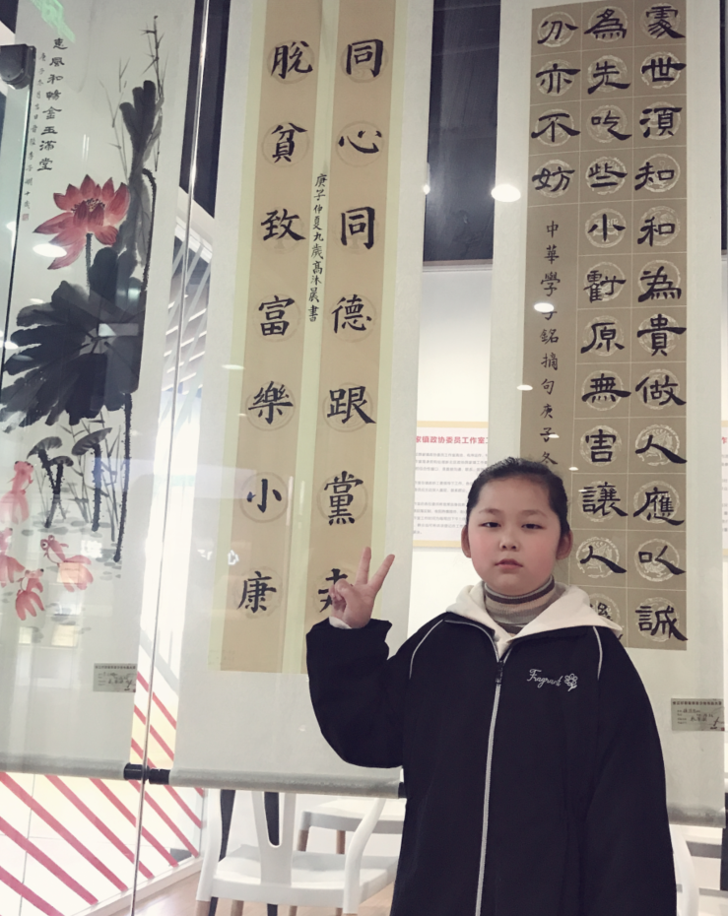
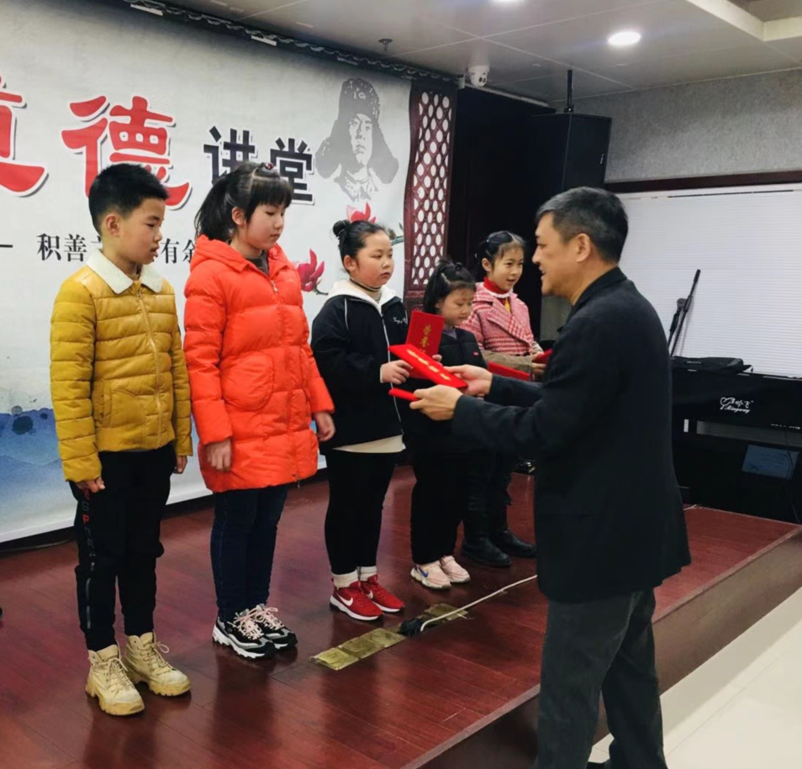
我的爱好
书法

Slide 4
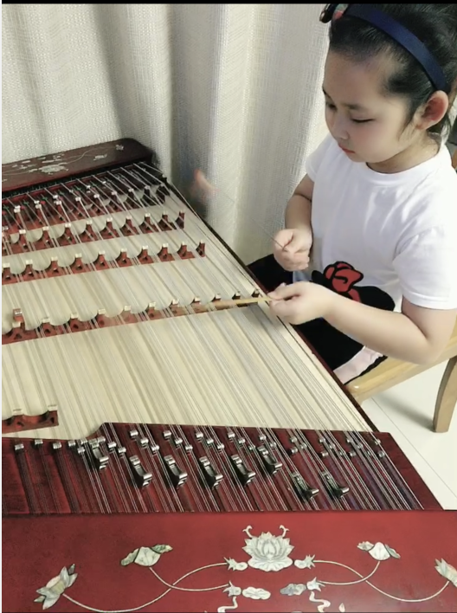
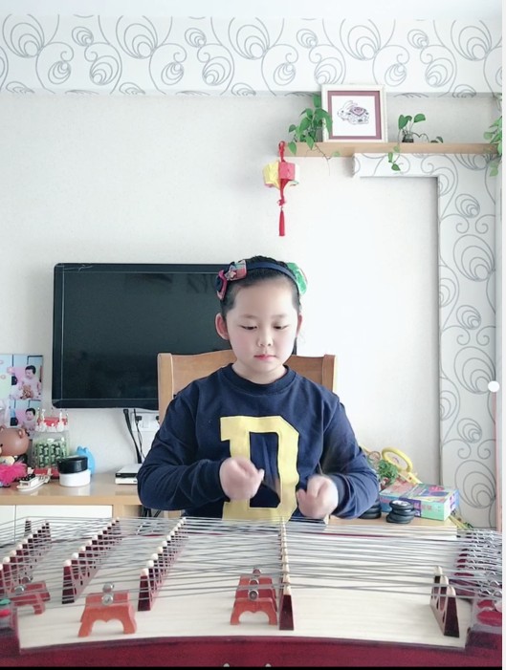
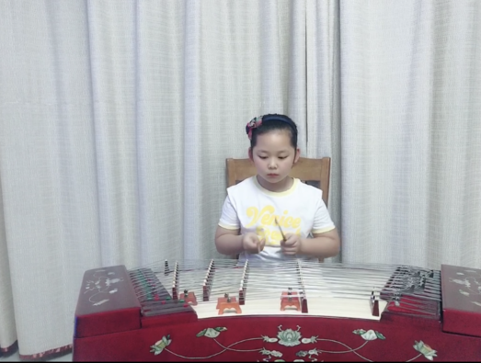
我的爱好
扬琴

Slide 5
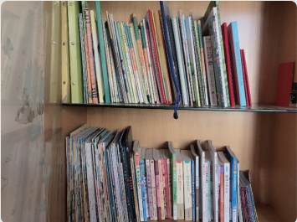
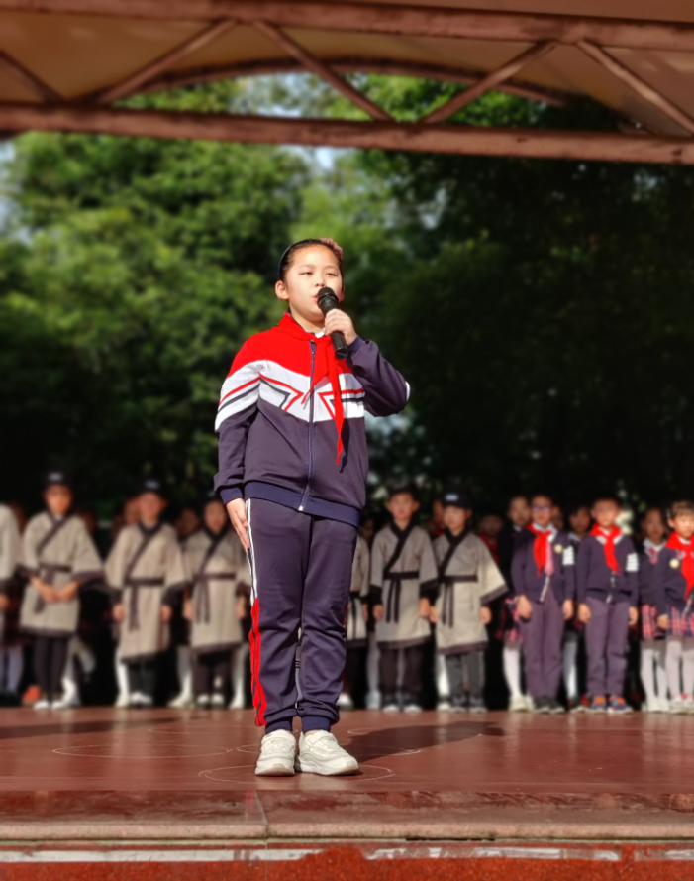
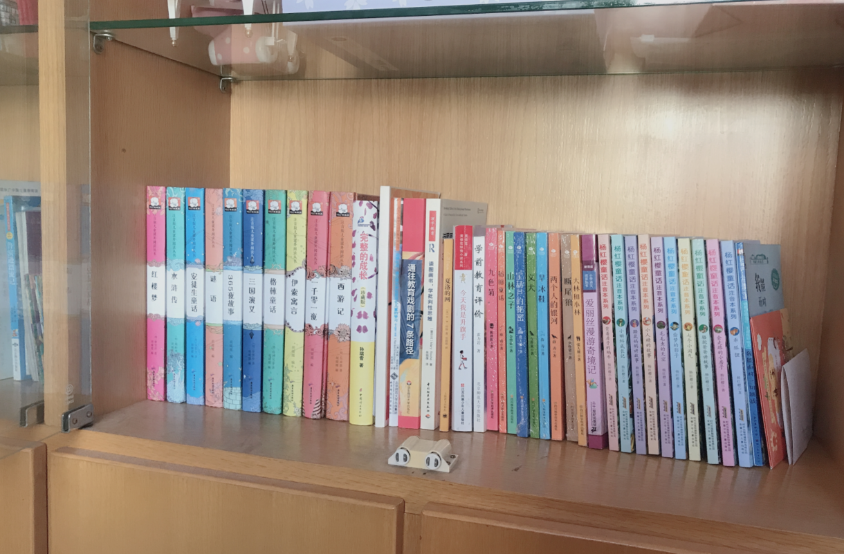
我的爱好
阅读

Slide 6
竞选感言
纪检部部长不是荣誉，而是责任。
第一，自己要以身作则；
第二，协助老师，我要细心能干；
第三，管理班级，要公平公正。

Slide 7
纪检部不是权力，也是责任。
文明礼仪、卫生习惯、纪律秩序这些都是纪检部的工作重点，只要我们严格要求，细致严谨，我们的学校就会更加充满朝气、整洁有序。我也会带领纪检部的所有成员努力做好本职工作。
竞选感言

Slide 8
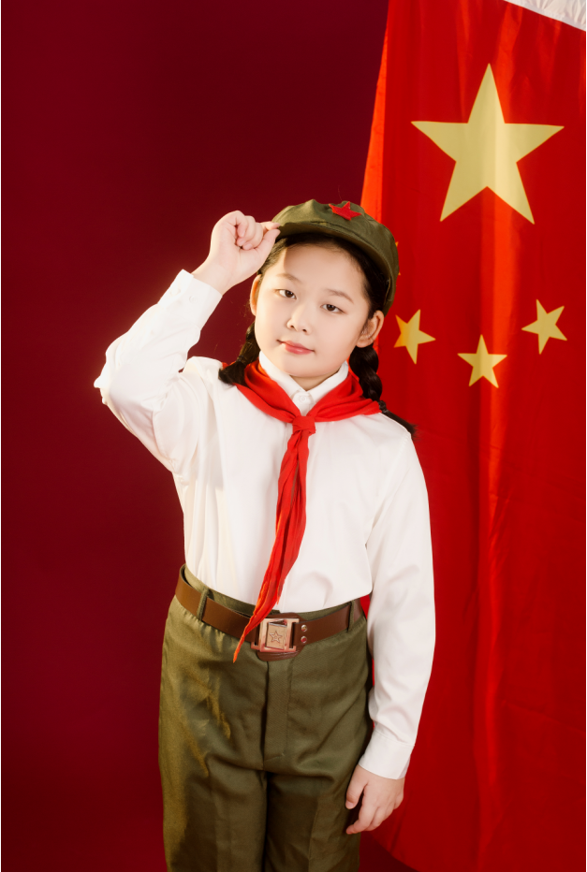
我保证
我们生在国旗下，
长在春风里，
我一定争做优秀的少先队员，做一名优秀的善真服务社队员，带领纪检部认真履行职责，让薛小越来越好！

Slide 9
请大家支持我
谢谢大家！

